Slide 1


Projeto Banco de Dados Ecommerce MYSQL
Bootcamp Dio.me
Potência Tech Powered by iFood Ciência de Dados com Python
Instrutora
Juliana Mascarenhas

Slide 2
Descrição do Desafio E-commerce(EMPRESA)
Replique a modelagem do projeto lógico de banco de dados para o cenário de e-commerce. Fique atento as definições de chave primária e estrangeira, assim como as constraints presentes no cenário modelado. Perceba que dentro desta modelagem haverá relacionamentos presentes no modelo EER. Sendo assim, consulte como proceder para estes casos. Além disso, aplique o mapeamento de modelos aos refinamentos propostos no módulo de modelagem conceitual.
Assim como demonstrado durante o desafio, realize a criação do Script SQL para criação do esquema do banco de dados. Posteriormente, realize a persistência de dados para realização de testes. Especifique ainda queries mais complexas dos que apresentadas durante a explicação do desafio. Sendo assim, crie queries SQL com as cláusulas abaixo:

Slide 3
Recuperações simples com SELECT Statement
Filtros com WHERE Statement
Crie expressões para gerar atributos derivados
Defina ordenações dos dados com ORDER BY
Condições de filtros aos grupos – HAVING Statement
Crie junções entre tabelas para fornecer uma perspectiva mais complexa dos dados
Diretrizes
Não há um mínimo de queries a serem realizadas;
Os tópicos supracitados devem estar presentes nas queries;
Elabore perguntas que podem ser respondidas pelas consultas;
As cláusulas podem estar presentes em mais de uma query;
O projeto deverá ser adicionado a um repositório do Github para futura avaliação do desafio de projeto.
Adicione ao Readme a descrição do projeto lógico para fornecer o contexto sobre seu esquema lógico apresentado.

Slide 4
Em termos de bancos de dados, existem três tipos de Modelagem de dado.
A modelagem conceitual busca sintetizar em nível mais abstrato, a estrutura de um banco de dados, levando em consideração apenas premissas básicas dos negócios, sem entrar em minúcias tecnológicas da abordagem a ser utilizada. É a primeira etapa da modelagem de dados, aonde é necessário somente mapear a estrutura macro do BD, levando como base, as especificações básicas do plano de negócios.

Slide 5
Nessa etapa, pode-se representar textualmente a modelagem ou ainda, usando um diagrama entidade relacionamento simplificado, assim como:
Este projeto foi organizado textualmente para facilitar a compreensão do Cliente:
A “Empresa” está sendo organizada em DEPARTAMENTO e cada Depto tem um nome, um número, um empregado que o gerencia e a data do início da gerência.
Deseja-se guardar a data na qual o EMPREGADO começa a gerenciar o departamento.
Um Departamento pode estar em vários locais.
Um Departamento controla um número de PROJETOS, os quais possuem número, nome, localização e o número do departamento.
Um EMPREGADO é caracterizado por nome, minicial, unome, ssn, data de nascimento, endereço, sexo, salário, superssn, dno.
Os EMPREGADOS podem estar vinculados a mais de um projeto, e um projeto tem mais de um empregado.
O empregado pode possuir DEPENDENTE com as seguintes atributos; nome, sexo, data nascimento, parentesco, essn.

Slide 6
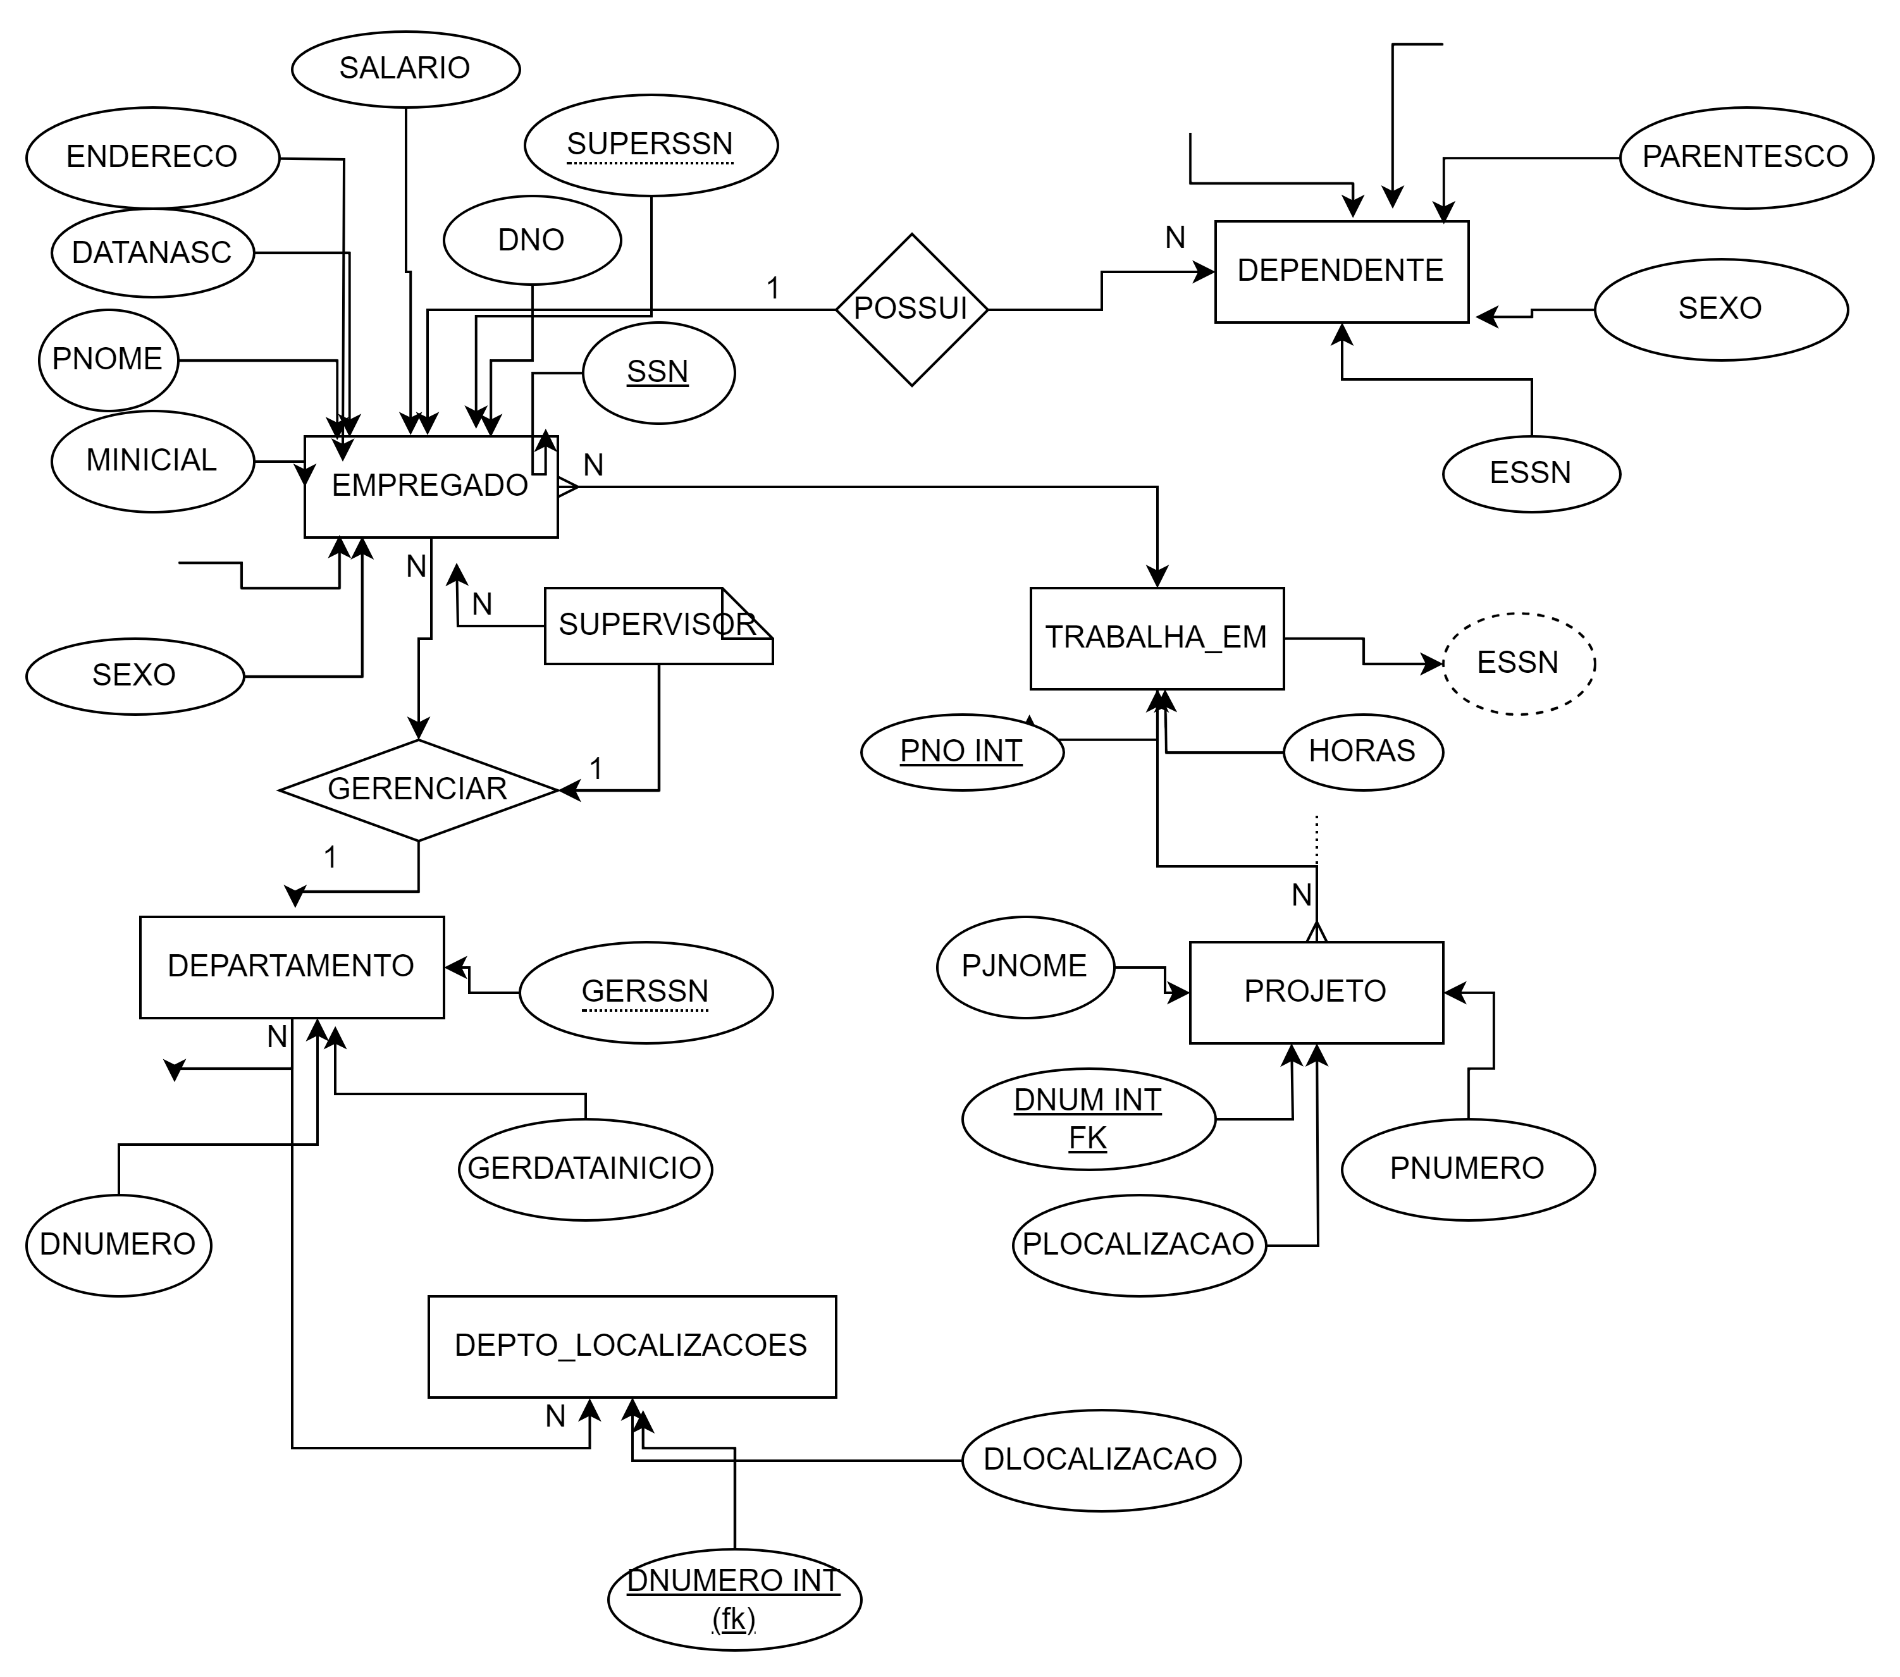
Ou usando um diagrama entidade relacionamento simplificado. Um diagrama ER

Slide 7
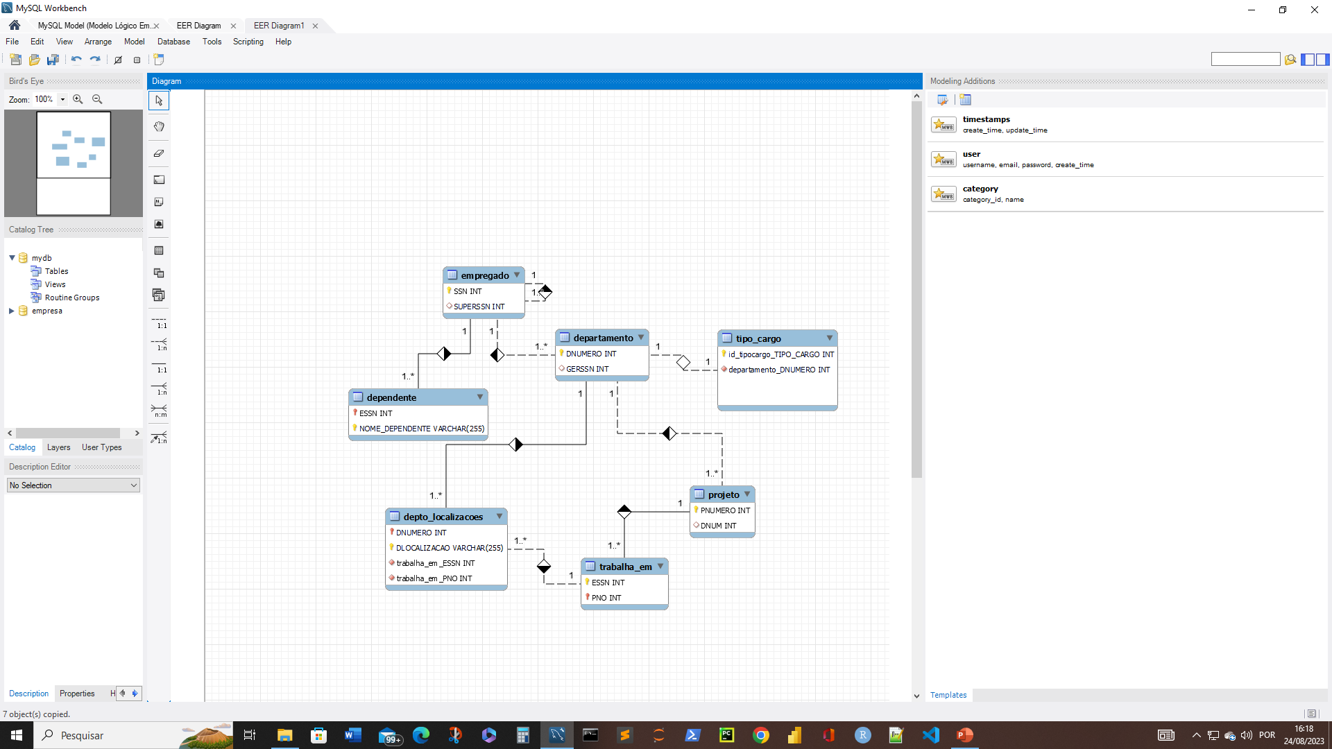
Projeto lógico do banco de dados•
SGBD para implementar o banco de dados( Estou trabalhando com Workbench 8.0 MySQL).
Converter o PROJETO CONCEITUAL em um PROJETO LÓGICO.
Conversão ER Relacional

Slide 8
TODO O RELACIONAMENTO PRECISA DE DUAS CARACTERÍSTICAS
1º) RESTRIÇÃO DE CARDINALIDADE(QUANTIDADE):
O NÚMERO DE INSTÂNCIAS QUE UMA ENTIDADE SE RELACIONA COM A OUTRA.
1: 1→ UM PARA UM
1: N→ UM PARA MUITOS
N:1→ MUITOS PARA UM
N:N→ MUITOS PARA MUITOS
2º) RESTRIÇÃO DE PARTICIPAÇÃO (OBRIGATORIEDADE)
TOTAL: Relacionamento entre todas as instâncias das entidades envolvidas.
PARCIAL: Alguma entidade pode não estar relacionada com a outra entidade em um determinado relacionamento.
COLUNAS DA TABELA: (ATRIBUTOS OU PROPRIEDADE)
LINHAS DA TABELA: (REGISTROS OU TUPLAS)
CHAVE PRIMÁRIA PRIMARY KEY (PK): Identifica uma linha, uma tupla, um registro de conjunto de tuplas de uma determinada tabela (Não pode ser repetida, nem nula).
CHAVE ESTRAGEIRA CHAVE ESTRANGEIRA(FK): Une os dados de uma tabela para a outra(Pode ser Not Null).

Slide 9
ENTENDENDO A “EMPRESA”.
Começando a modelar a partir das informações dos Proprietários, Gerente e Supervisor.
Primeiro: A Empresa está iniciando suas atividades.
Precisamos distribuir nos seus departamentos (Sede Administrativa , Administração e Pesquisa, os (13) empregados para os diferentes projetos(ProdutoX, ProdutoY, ProdutoZ, Automatização, Reorganização e Novos Benefícios) conforme a Localização dos Departamentos(Centro, Sul, Norte, Leste), avaliando seus deslocamentos conforme o endereço dos empregados, a Empresa deseja contratar o número igual do gênero Masculino e Feminino e adequar os salários para os cargos.

Slide 10
Conclusão
Para entender todo o processo da modelagem assisti aos vídeos, busquei informações diversas, desenhei a Modelagem Conceitual, dos dois tipos textual e em Diagrama, me aventurei na nova ferramenta apresentada pela Instrutora Juliana Mascarenhas, diagrams.net, criei as tabelas no meu Primeiro Projeto no MySQL mas algo não entendi na distribuição dos relacionamento do negócio, é essencial determinar quais as necessidades para ser assertivo, não foi tempo perdido, pois esse desafio ainda continua, é necessário analisar com mais calma, resolvi entregar esse mini projeto com muitas questões a serem respondidas e resolvidas e principalmente aprendidas.

